Slide 1
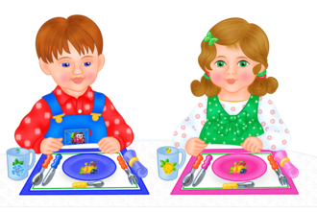
Дидактическая игра
Этикет за столом

Slide 2
Правила игры
Ребята, а вы знаете, как надо вести себя за столом?
Проверьте свои знания, отвечая на вопросы теста.
При правильном ответе пазлы будут складываться в картинку.
Если вы успешно справитесь с заданием и сложите пазлы, то в конце игры сможете повторить правила поведения за столом в стихотворной форме.
Желаю удачи!

Slide 3
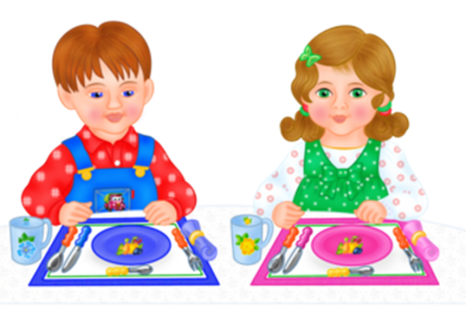
Назначение полотняной салфетки…
положить на колени для защиты одежды
вытирать сильно испачканные руки
прикрепить на груди для защиты одежды

Slide 4
Перед началом приёма пищи салфетку из ткани кладут на колени…
полностью развернутой
сложенной по диагонали
сложенной вдвое с верхней частью короче нижней

Slide 5
По окончании приёма пищи салфетку из ткани кладут…
слева от тарелки
справа от тарелки
на тарелку

Slide 6
Когда вы доели суп, ложку надо…
оставить
на тарелке
положить слева от тарелки
положить справа от тарелки

Slide 7
Если ты хочешь попробовать блюдо, которое стоит далеко от тебя, то…
дотянись до него сама
попроси соседей передать его тебе
встань из-за стола и возьми его сама

Slide 8
За столом можно…
й
сидеть свободно
широко расставлять локти
положить кисти рук на стол

Slide 9
Вытирать испачканные губы и руки надо…
й
бумажной салфеткой
рукавом одежды
концом скатерти

Slide 10
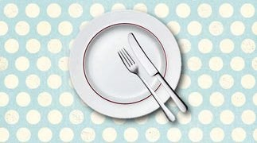
Прервав еду, приборы кладут…
й

Slide 11
В ожидании следующего блюда приборы кладут…
й

Slide 12
Закончив еду, приборы кладут…
й

Slide 13
Это моя работа!
Л.Г.В.

